Slide 1

CHÀO MỪNG THẦY CÔ CÙNG TẤT CẢ CÁC BẠN ĐẾN VỚI BÀI BÁO CÁO ĐỒ ÁN PROJECT 1
WEBSITE QUẢN LÝ TÌM VIỆC LÀM
SINH VIÊN THỰC HIỆN:
Vũ Đình Duy

Slide 2

NỘI DUNG
CHƯƠNG 1
PHẦN MỞ ĐẦU
CHƯƠNG 3
PHÂN TÍCH VÀ THIẾT KẾ HỆ THỐNG
CHƯƠNG 2
GIẢI PHÁP
CHƯƠNG 4
KẾT LUẬN

Slide 3


CHƯƠNG 1: MỞ ĐẦU
LÍ DO CHỌN ĐỀ TÀI?

Slide 4

MỤC TIÊU CỦA ĐỀ TÀI
Cung cấp các thông tin chính xác về việc làm
Đầy đủ tính năng cần có của một Website tìm việc làm.
Dễ sử dụng
Tốc độ xử lý nhanh,bảo mật an toàn.

Slide 5
ĐỐI TƯỢNG
Admin: Người quản lý, điều hành Website.
Nhà tuyển dụng: Người đăng bài tuyển dụng.
Ứng viên: Người tìm việc làm.

Slide 6

CHƯƠNG 2. GIẢI PHÁP
Kiến trúc hệ thống
Các công cụ hỗ trợ

Slide 7

CHƯƠNG 3: PHÂN TÍCH VÀ THIẾT KẾ HỆ THỐNG

Slide 8
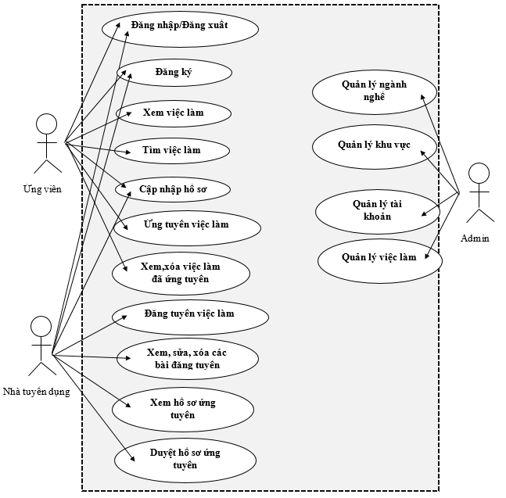
BIỂU ĐỒ USECASE TỔNG QUÁT

Slide 9
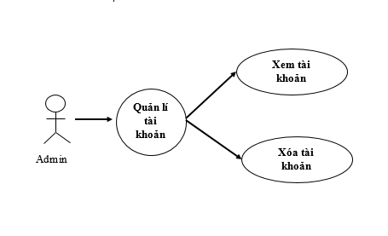

BIỂU ĐỒ CHI TIẾT USECASE CHỨC NĂNG
Usecase Quản lí tài khoản

Slide 10
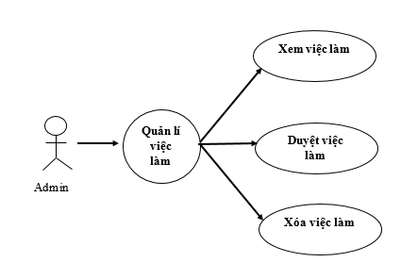
BIỂU ĐỒ CHI TIẾT USECASE CHỨC NĂNG
Usecase Quản lí việc làm

Slide 11
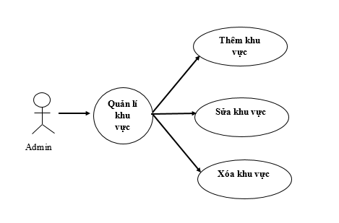
BIỂU ĐỒ CHI TIẾT USECASE CHỨC NĂNG
Usecase Quản lí ngành nghề

Slide 12
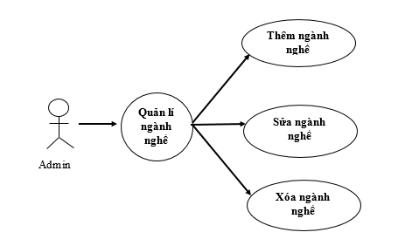
BIỂU ĐỒ CHI TIẾT USECASE CHỨC NĂNG
Usecase Quản lí khu vực

Slide 13
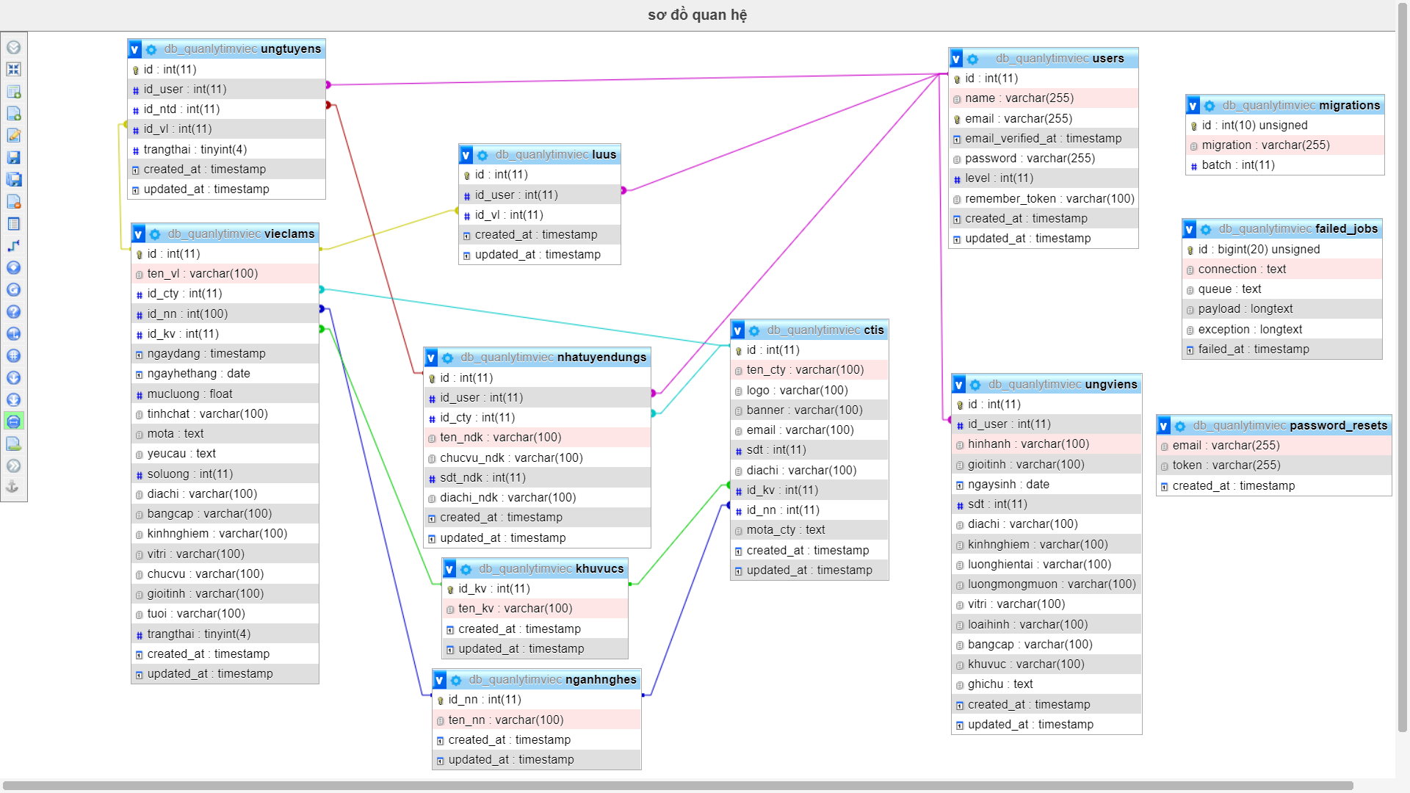

Thiết kế cơ sở dữ liệu
Sơ đồ quan hệ Relationship ERD

Slide 14
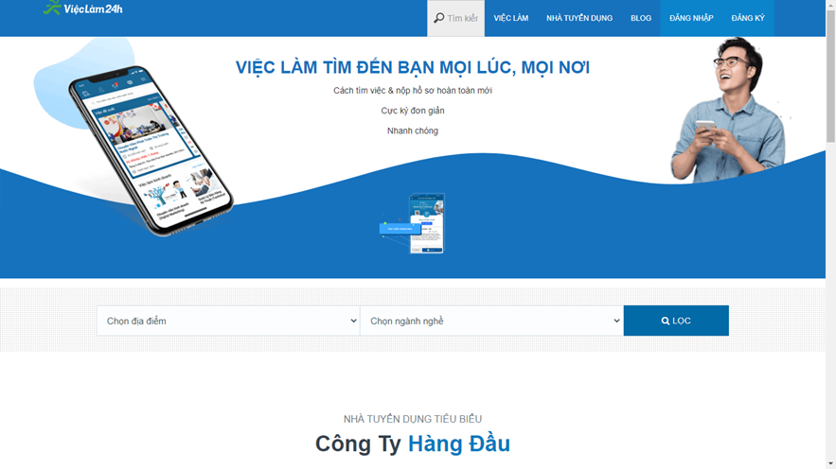
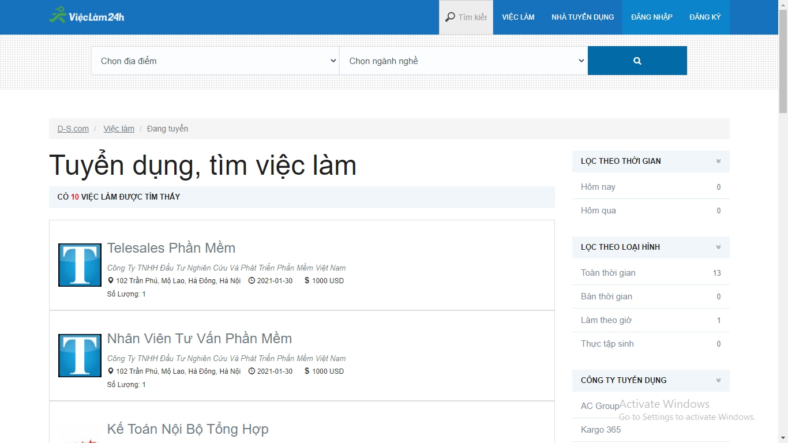
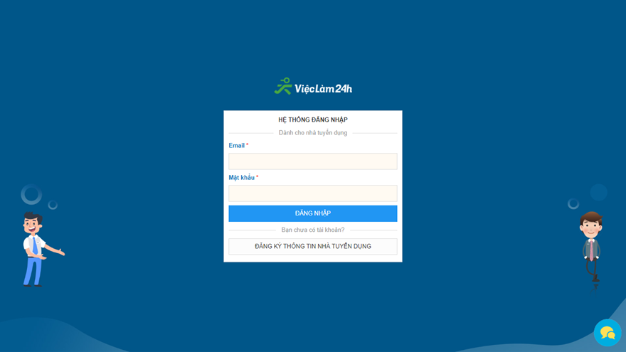
Thiết kế
Trang chủ website
Trang việc làm.
Đăng nhập nhà tuyển dụng.

Slide 15
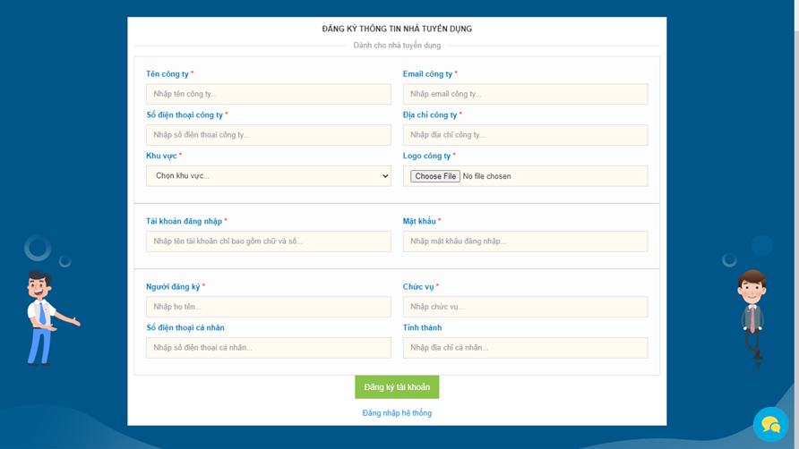
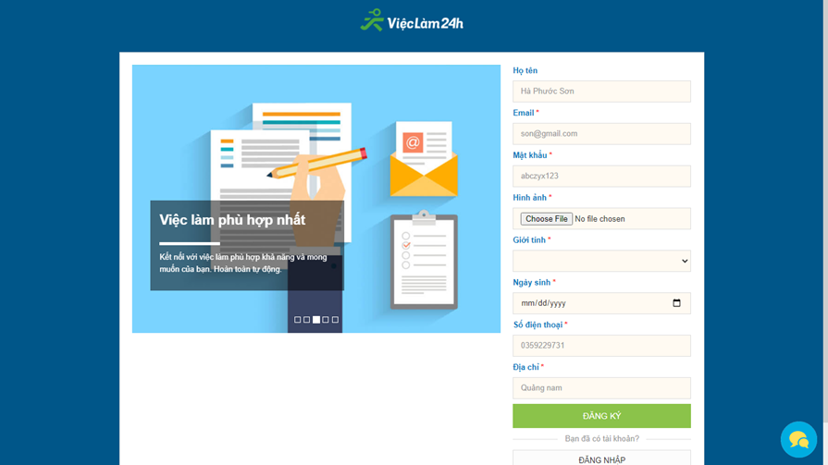
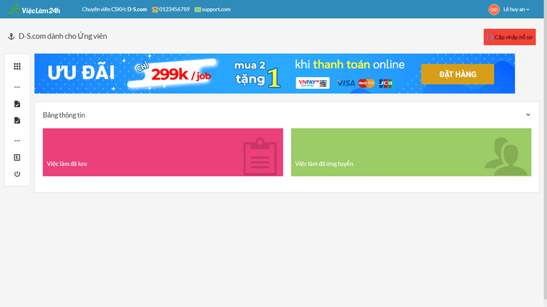
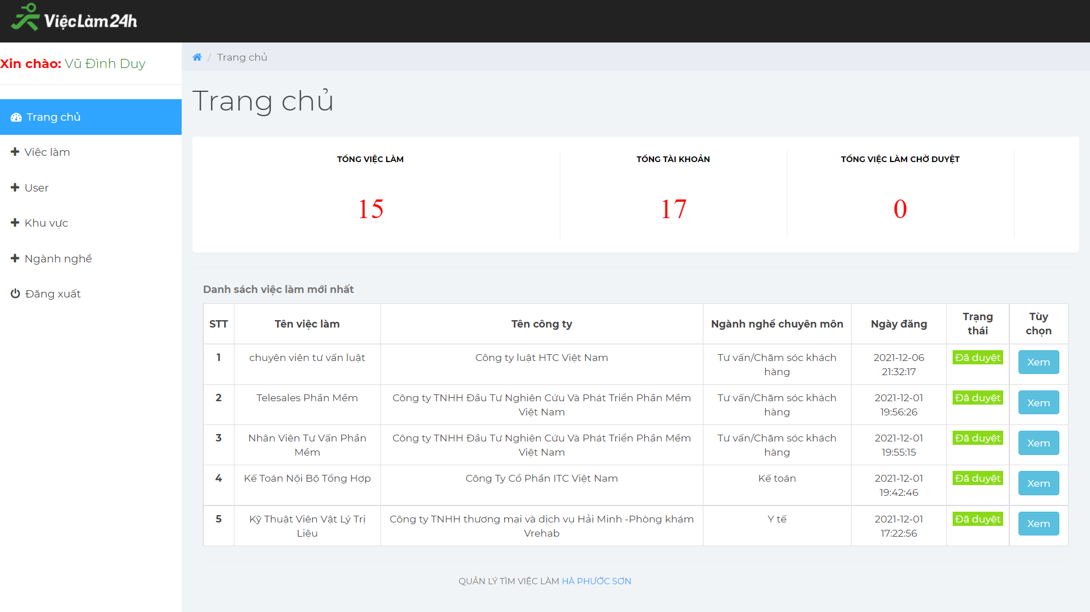
Đăng ký nhà tuyển dụng.
. Đăng ký ứng viên.
Trang quản lý của ứng viên.
. Trang quản trị.

Slide 16
KẾT LUẬN

Slide 17
CẢM ƠN THẦY CÔ
VÀ CÁC BẠN ĐÃ CHÚ Ý LẮNG NGHE !

